Slide 1
Тема: Этикет внешнего вида в современной международной бизнес-среде
1. Понятие о внешнем виде делового человека. Главные требования к внешнему виду.
2. Индивидуальный имидж: понятие, функции, основные типы.
3. Цветовой тип внешности и подбор цветовой гаммы.
4. «Актуальные зоны» в облике делового человека.
5. Стилевые решения образа: личные предпочтения и требования делового этикета.
6. Принципы формирования делового гардероба.

Slide 2

Понятие о внешнем виде делового человека.
Главные требования к внешнему виду
Внешний вид делового человека – одна из самых
важных составляющих при ведении успешного и прибыльного бизнеса, а также при приемах важных персон. Это первый шаг к успеху, поскольку для потенциального партнера его костюм служит кодом, свидетельствующим о степени надежности и респектабельности

Slide 3
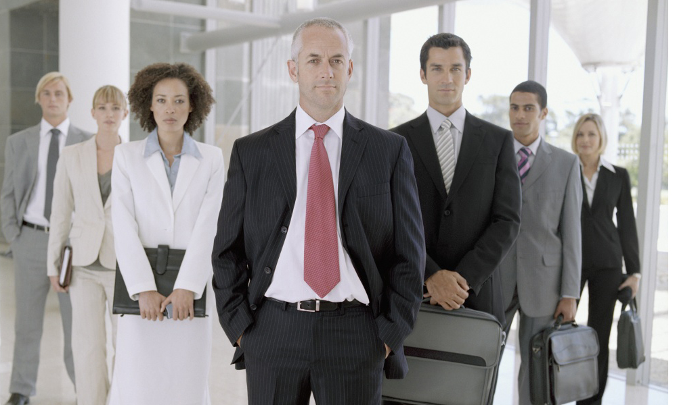
Понятие о внешнем виде делового человека.
Главные требования к внешнему виду
1. Правильный выбор одежды. Костюм, рубашка, галстук, обувь, головной убор, сумочка, перчатки, украшения, их цвет и фасон должны быть подобраны в тон, соответствовать времени года, суток, месту, возрасту, положению человека. Летом и в дневное время лучше носить светлый костюм, зимой и в вечернее время – костюм более темного цвета. Важен также характер мероприятия, по поводу которого подбирается одежда. На защиту диссертации кандидат обычно надевает темный костюм. То же касается траурных церемоний.
2. Опрятность и аккуратность одежды. Костюм должен быть всегда тщательно отглаженным, без пятен, сорочка свежей, обувь начищенной до блеска и без сбитых каблуков. Самая утонченная
элегантность парадного костюма рассыплется в прах в тот самый миг, когда из кармана появится грязный носовой платок.

Slide 4
Понятие о внешнем виде делового человека.
Главные требования к внешнему виду.
3. Чем более торжествен и официален характер мероприятия и чем в более позднее время оно проводится, тем наряднее полагается быть одетым.
4. Внешняя, поверхностная опрятность платья или парадного костюма далеко не самое главное. Безукоризненно чистым всегда должно быть тело. Мужчинам следует бриться ежедневно, брюнетам даже дважды, если вечером придется выйти в темном костюме. Необходимо постоянно следить за своей прической, состоянием рук и ногтей.
5. Умение держаться. Этому способствуют улыбка, умение ходить и сидеть прямо, не сутулясь, следить за своими руками. Голову не стоит поднимать слишком высоко, чтобы не казаться высокомерным, но и не опускать, глядя исподлобья. Считается неприличным, садясь, забрасывать ногу на ногу.
6. В рабочей обстановке недопустимы: футболки, джинсы, кроссовки, яркие блузки, мини-юбки и короткие платья, шорты, яркий макияж.

Slide 5
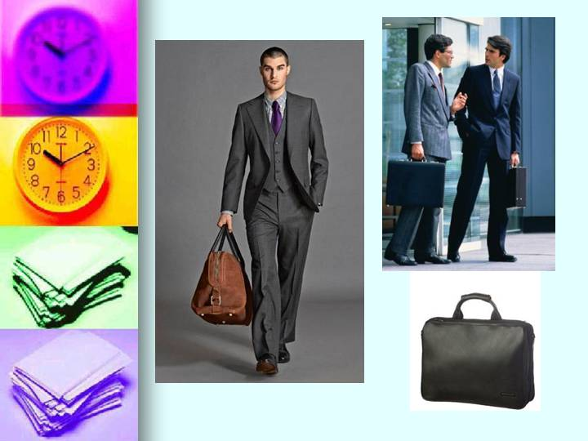
Индивидуальный имидж: понятие, функции, основные типы.
Под имиджем обычно понимают образ, возникший
в результате восприятия внешних и внутренних характеристик человека.
Отдельные специалисты, которые в своей практической деятельности занимаются созданием привлекательной внешности клиента, употребляют термин «имидж», подразумевая под ним прическу и стиль одежды.

Slide 6


Slide 7
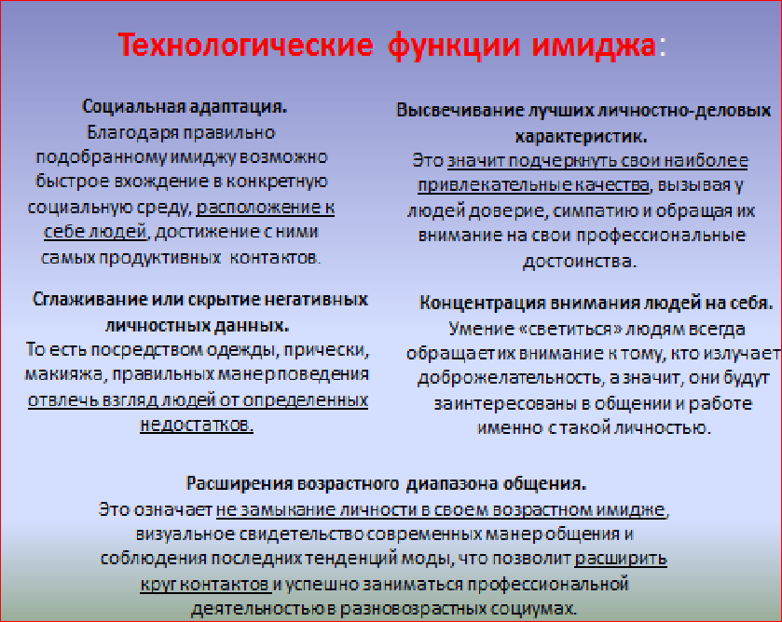

Slide 8
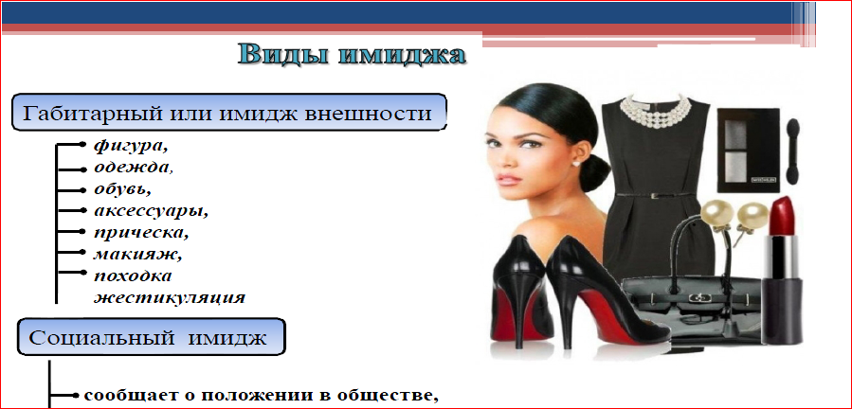
Индивидуальный имидж: понятие, функции, основные типы.

Slide 9
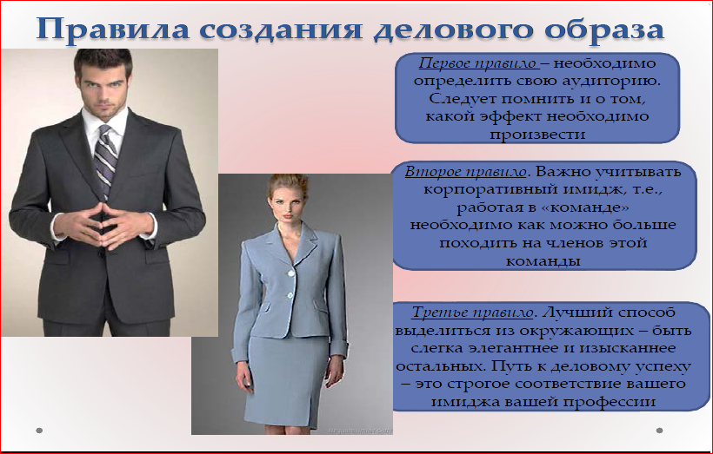
Индивидуальный имидж: понятие, функции, основные типы

Slide 10
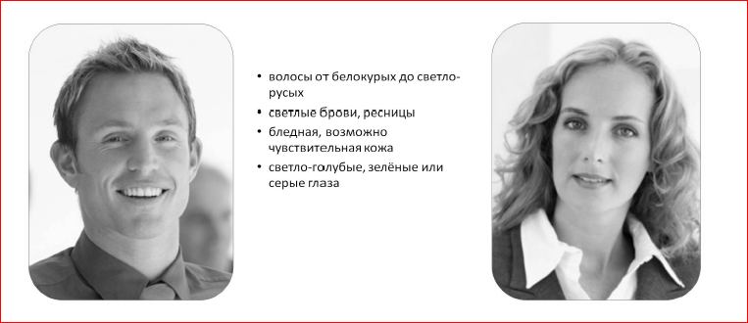
Цветовой тип внешности и подбор цветовой гаммы.
Рисунок – Светлый колорит

Slide 11
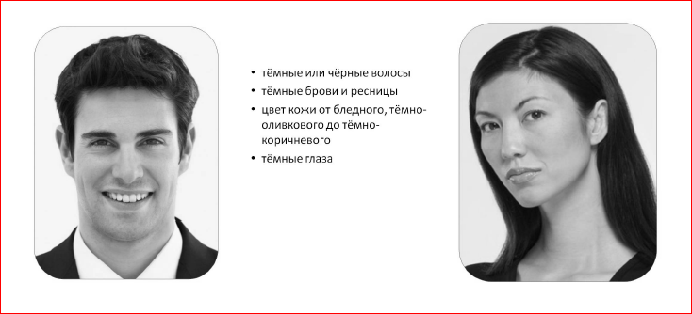
Цветовой тип внешности и подбор цветовой гаммы.
Рисунок – Глубокий колорит

Slide 12
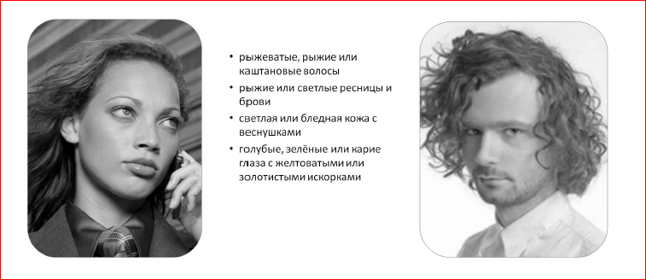
Цветовой тип внешности и подбор цветовой гаммы.
Рисунок –Теплый колорит

Slide 13
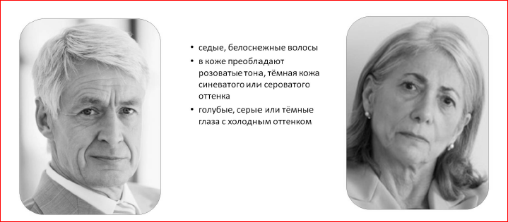
Цветовой тип внешности и подбор цветовой гаммы.
Рисунок –Холодный колорит

Slide 14
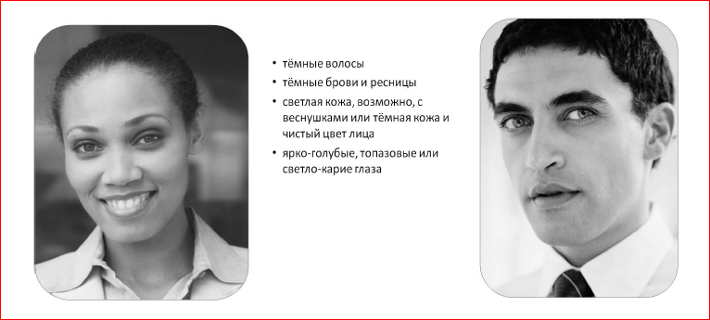
Цветовой тип внешности и подбор цветовой гаммы.
Рисунок –Контрастный колорит

Slide 15
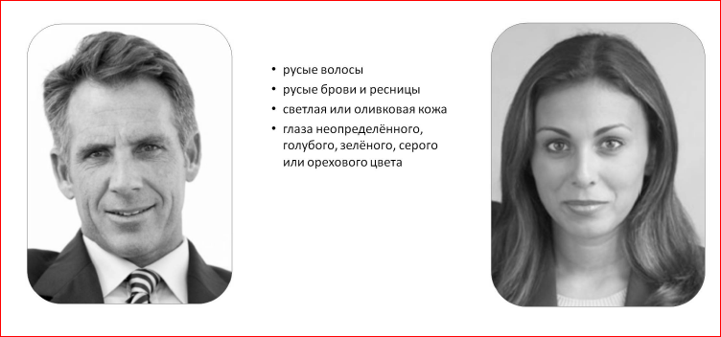
Цветовой тип внешности и подбор цветовой гаммы.
Рисунок – мягкий колорит

Slide 16
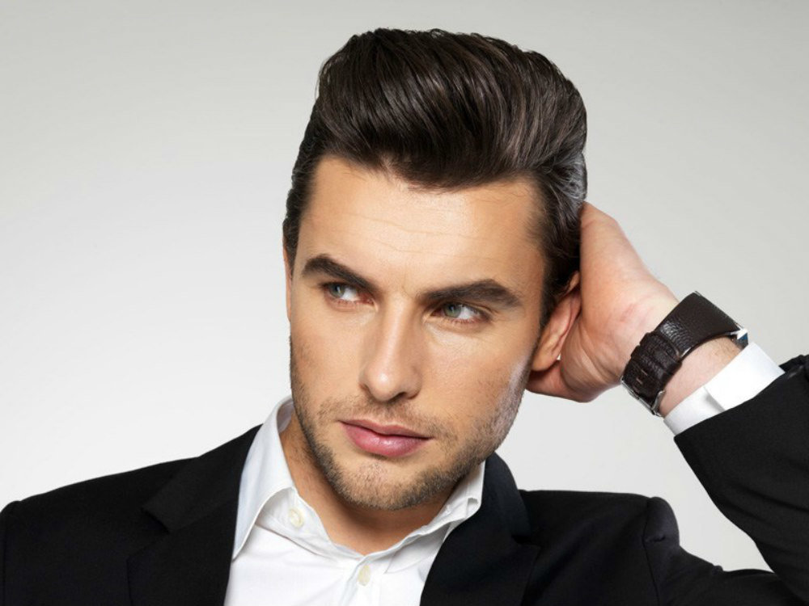
«Актуальные зоны» в облике делового человека.
Верхняя зона - Ваша прическа.
Волосы всегда должны быть чистыми и причесанными.
Самое главное - имеющая четкие очертания, ухожен
ная прическа.
Для бизнесменов-мужчин длина волос - 2-5 см. Усы не должны закрывать верхнюю губу. Борода не рекомендуется. Крашеные волосы возбраняются.
Для бизнес-леди длина прически с распущенными волосами может быть максимум до плеч. Волосы длиннее убираются назад или вверх. Цвет - естественный, одного тона, возможны мягкие оттенки и переходы. Закрашивание седых волос настоятельно рекомендуется.

Slide 17
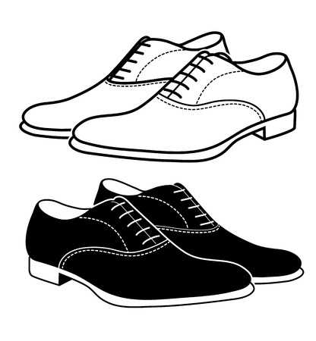
«Актуальные зоны» в облике делового человека
Нижняя зона - Ваша обувь, ее состояние и ухоженность.
Классические деловые ботинки для мужчины, как правило, черные, со шнурками, на тонкой подошве и... начищенные до блеска.
Классические деловые туфли для женщины - темные
(черные, синие, серые, коричневые, бордовые), одно-
тонные, закрытые, величина каблука 5-6 см, и обязательно в комплекте с сумкой.

Slide 18
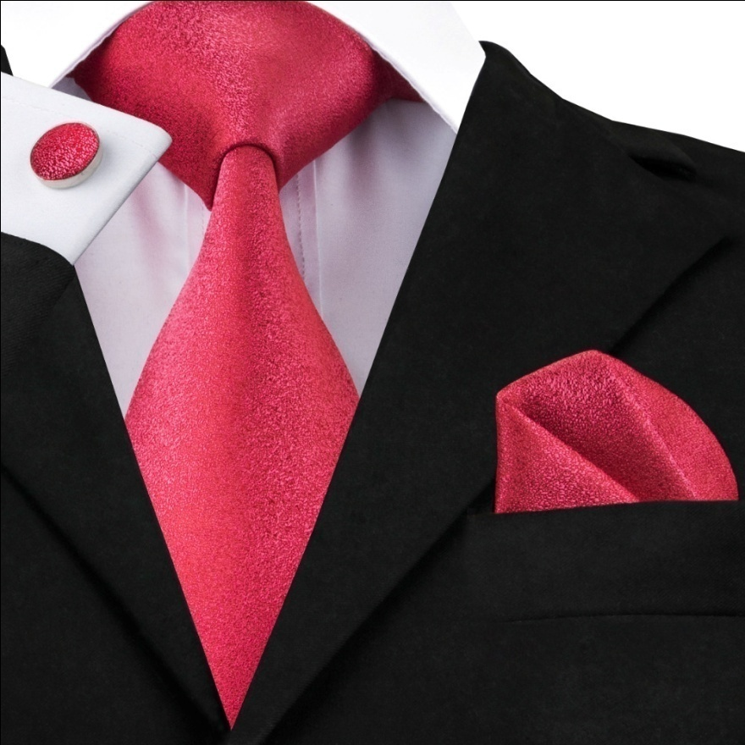
«Актуальные зоны» в облике делового человека
Центральная зона - основание шеи, где мужчинам рекомендуют носить соответствующий галстук, а женщинам - украшения или аксессуары.
Длина галстука - либо до середины, либо до нижней линии пряжки, на цвет - с каждым годом все меньше
ограничений. Тем не менее, очень яркие тона исключаются . Характер рисунка также важен - для деловых людей не рекомендуются "тропические" панорамы и расцветки, либо астрологическая символика. У бизнес-леди, конечно, должны быть украшения, но в небольшом количестве, и обязательно выполненные из одного материала (золотые и серебряные украшения вместе не надеваются, кроме изделий, выполненных намеренно
из 2-3-х металлов).

Slide 19
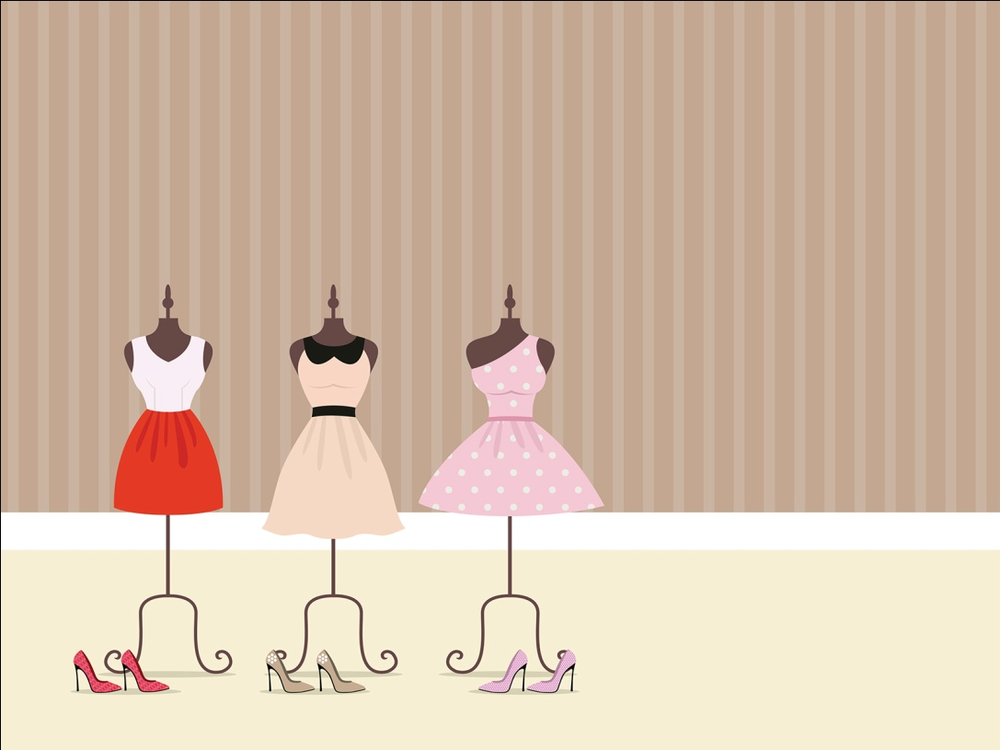
Стилевые решения образа: личные предпочтения и требования делового этикета
Выделяют несколько основных стилей одежды:
классический,
спортивный,
повседневный, романтический, авангардный,
фольклорный.
В последние годы деление на стили становится условным – в моде появился диффузный
стиль, когда костюм формируется по принципу «совмещение несовместимого».

Slide 20
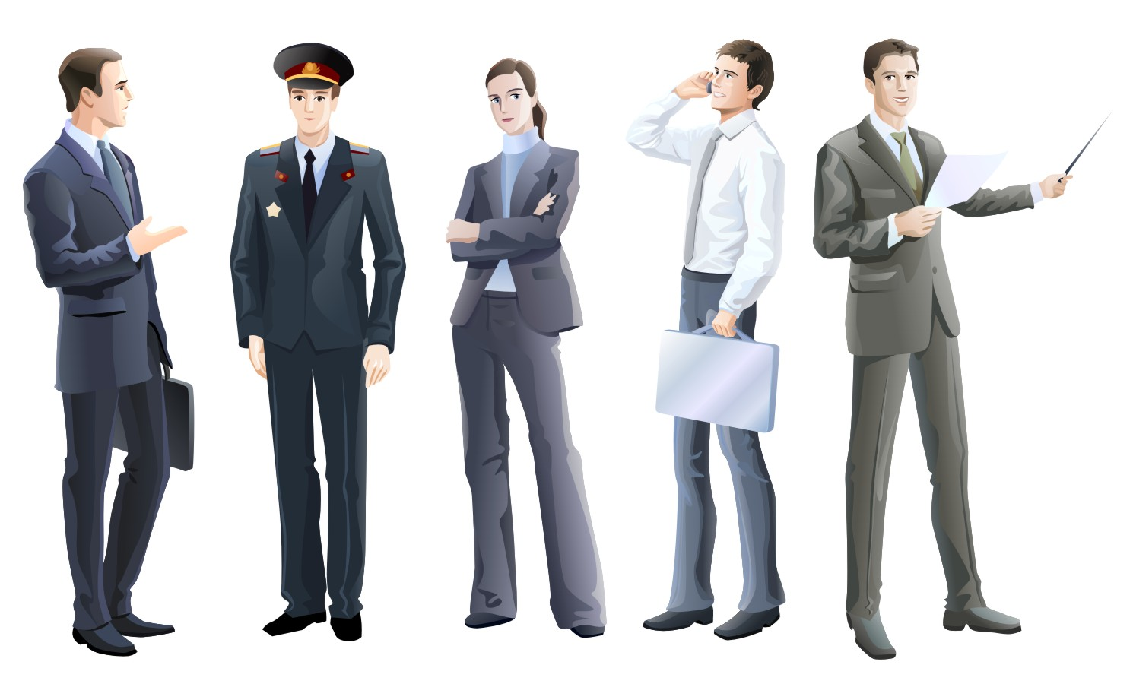
Стилевые решения образа: личные предпочтения и требования делового этикета
Классический стиль

Slide 21
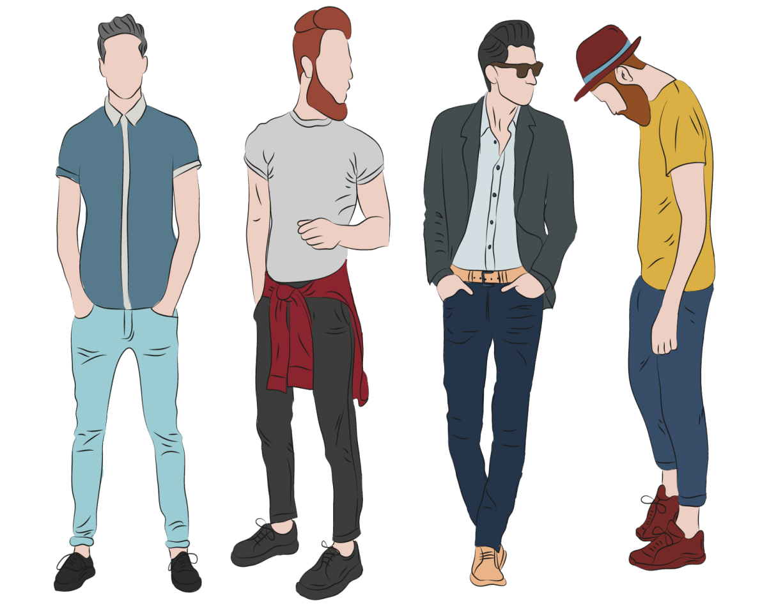
Стилевые решения образа: личные предпочтения и требования делового этикета
Спортивный
стиль

Slide 22
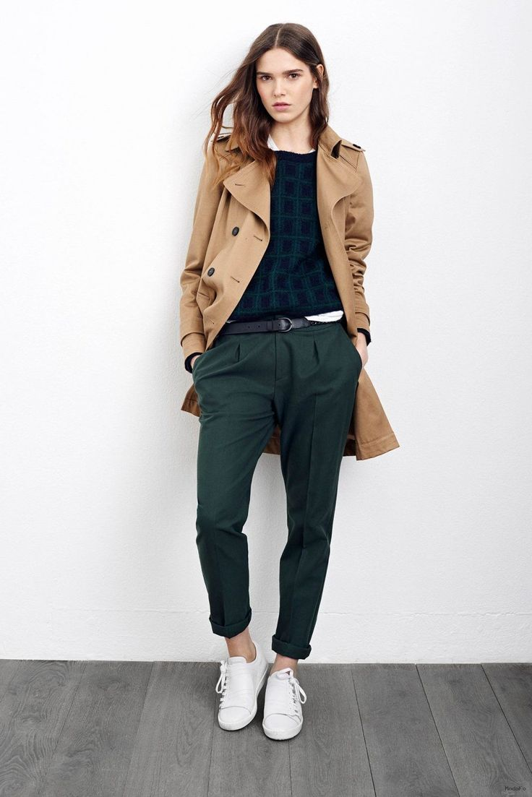
Стилевые решения образа: личные предпочтения и требования делового этикета
Повседневный
стиль

Slide 23
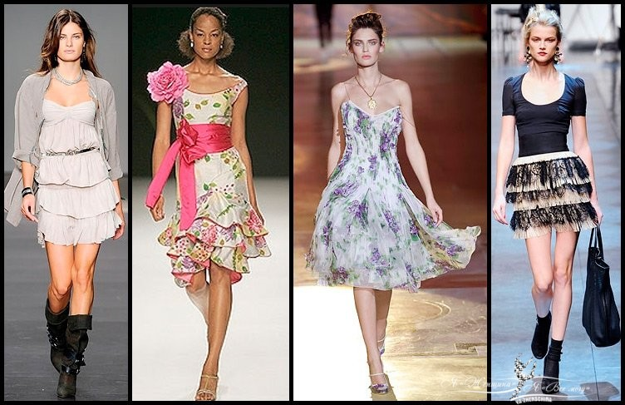
Стилевые решения образа: личные предпочтения и требования делового этикета
Романтический
стиль

Slide 24
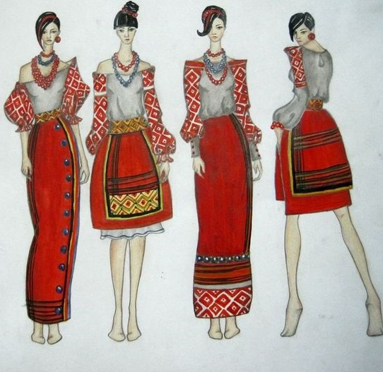
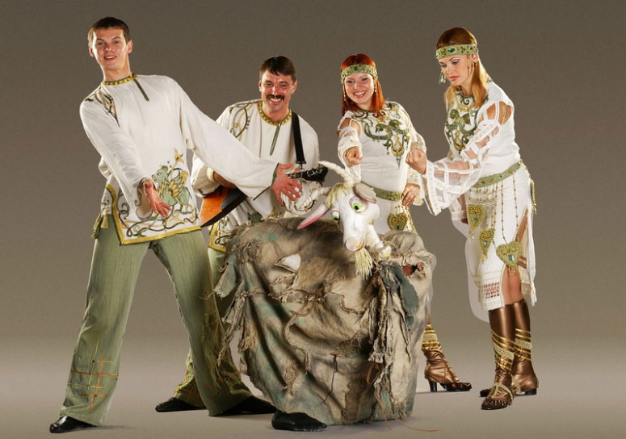
Стилевые решения образа: личные предпочтения и требования делового этикета
Фольклорный стиль

Slide 25
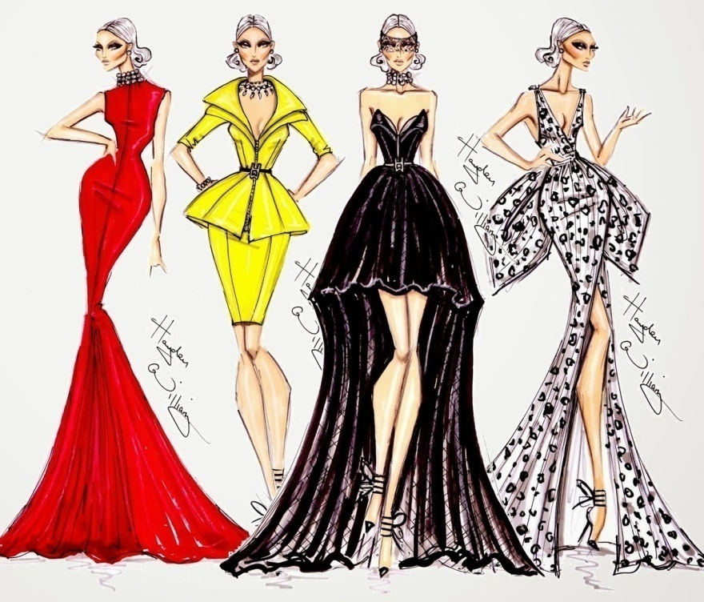
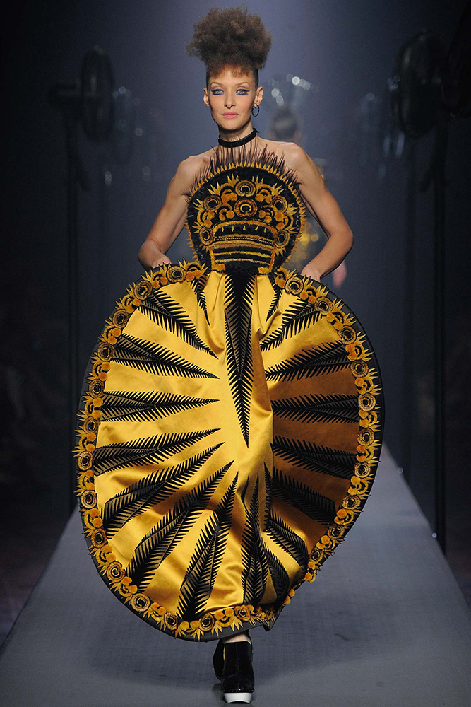
Стилевые решения образа: личные предпочтения и требования делового этикета
Авангардный стиль

Slide 26
Принципы формирования делового гардероба
Ваша одежда должна:
1) подходить Вам по цвету;
2) выгодно подчеркивать линии тела;
3) отражать Ваш характер;
4) быть уместной. Покупайте одежду соответственно возрасту, для различных сезонов, с учетом обстоятельств общения и норм делового этикета;
5) выглядеть современной – отражать модные тенденции.

Slide 27
Принципы формирования делового гардероба
Базовые цвета – это основные цвета вашего гардероба, цвета пальто, костюмов, брюк, обуви, ремней и сумок. Нейтральные, спокойные, сдержанные, темные, они должны создавать ощущение респектабельности, профессионализма и доверительности, легко сочетаться с другими.
Светлые цвета – самые разбавленные цвета, которые используются для сорочек и блуз, выгодно контрастируют с темными базовыми цветами. Как ненадоедливые и неброские, светлые тона хороши для летнего делового гардероба. Кроме того, они используются в вечерней одежде.

Slide 28
Принципы формирования делового гардероба
Яркие базовые – широко применяются в одежде для особых случаев, повседневной и спортивной. В мужском гардеробе яркие базовые –это цвета галстуков, в женском – блуз и шарфов.
Акцентирующие цвета – это самые яркие цвета. Они используются для особых случаев. Это должны быть либо небольшие вещи (шарфы, топы), либо вещи на один сезон. Такие цвета считаются вызывающими для делового гардероба.

Slide 29
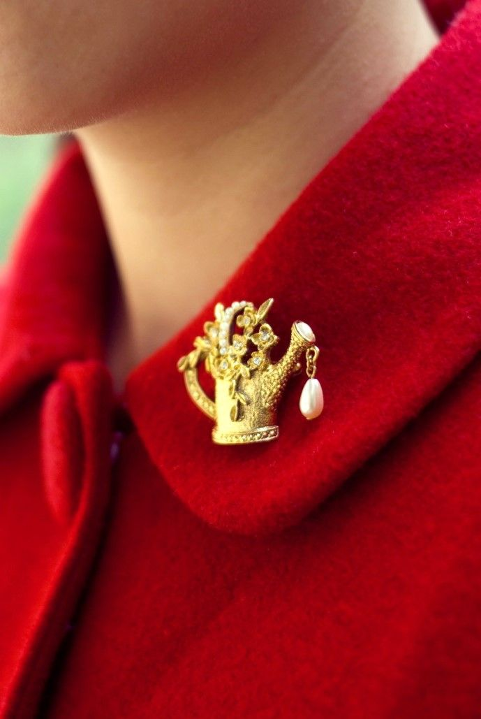
Принципы формирования делового гардероба
Ювелирные украшения должны быть среднего размера. Допускаются комплекты украшений в классическом стиле, включающие не более трех элементов:
1) серьги, кольцо и цепочка;
2) серьги, кольцо и бусы среднего размера;
3) брошь, серьги, кольцо;
4) гладкий, строгий браслет, серьги и гладкое кольцо;
5) часы, кулон, серьги в едином стиле.

Slide 30
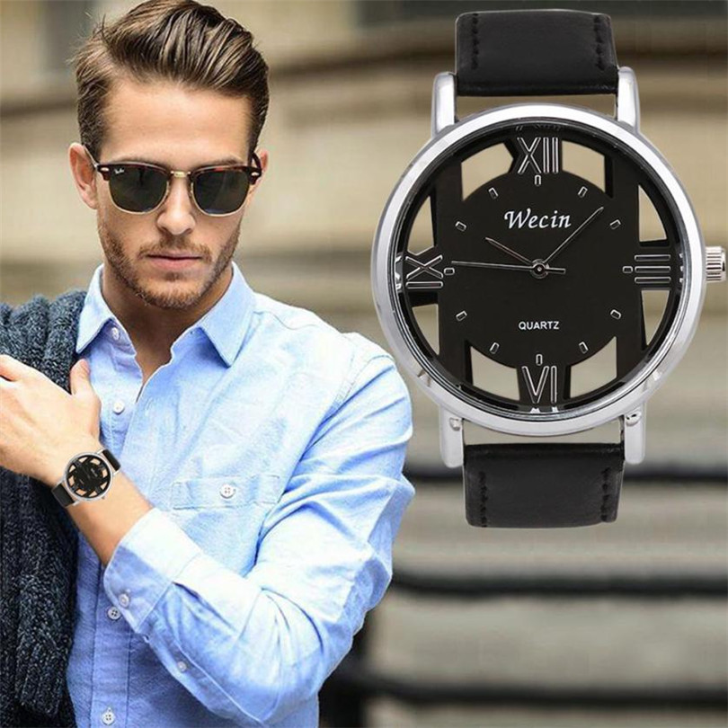
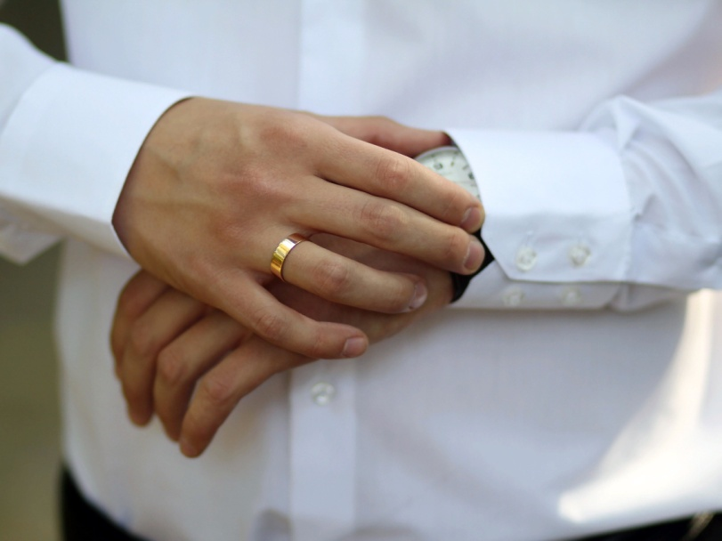
Принципы формирования делового гардероба
Основными украшениями для деловых мужчин являются часы и обручальное кольцо в классическом стиле.

Slide 31
Принципы формирования делового гардероба
«Совершенство создается из мелочей», – говорил Микеланджело.
Помните слова Софи Лорен:
«У элегантности негромкий голос».
«Нет лучшей завязки для карьеры, чем галстук» – утверждают известные американские стилисты К.Дж. Гросс и Д. Стоун.

